Slide 1
Une brève histoire de l’égalité
Thomas Piketty
Septembre 2021

Slide 3
Plan du livre
Chapitre 1. La marche vers l’égalité : premiers repères
Chapitre 2. La lente déconcentration du pouvoir et de la propriété
Chapitre 3. L’héritage esclavagiste et colonial
Chapitre 4. La question des réparations
Chapitre 5. Révolutions, statuts et classes
Chapitre 6. La Grande redistribution, 1914-1980
Chapitre 7. Démocratie, socialisme et impôt progressif
Chapitre 8. L’égalité réelle contre les discriminations
Chapitre 9. Sortir du néocolonialisme
Chapitre 10. Vers un socialisme démocratique, écologique et métissé

Slide 4
Chapitre 1. La marche vers l’égalité : premiers repères
Chapitre 2. La lente déconcentration du pouvoir et de la propriété
Chapitre 3. L’héritage esclavagiste et colonial
Chapitre 4. La question des réparations
Chapitre 5. Révolutions, statuts et classes
Chapitre 6. La Grande redistribution, 1914-1980
Chapitre 7. Démocratie, socialisme et impôt progressif
Chapitre 8. L’égalité réelle contre les discriminations
Chapitre 9. Sortir du néocolonialisme
Chapitre 10. Vers un socialisme démocratique, écologique et métissé

Slide 5
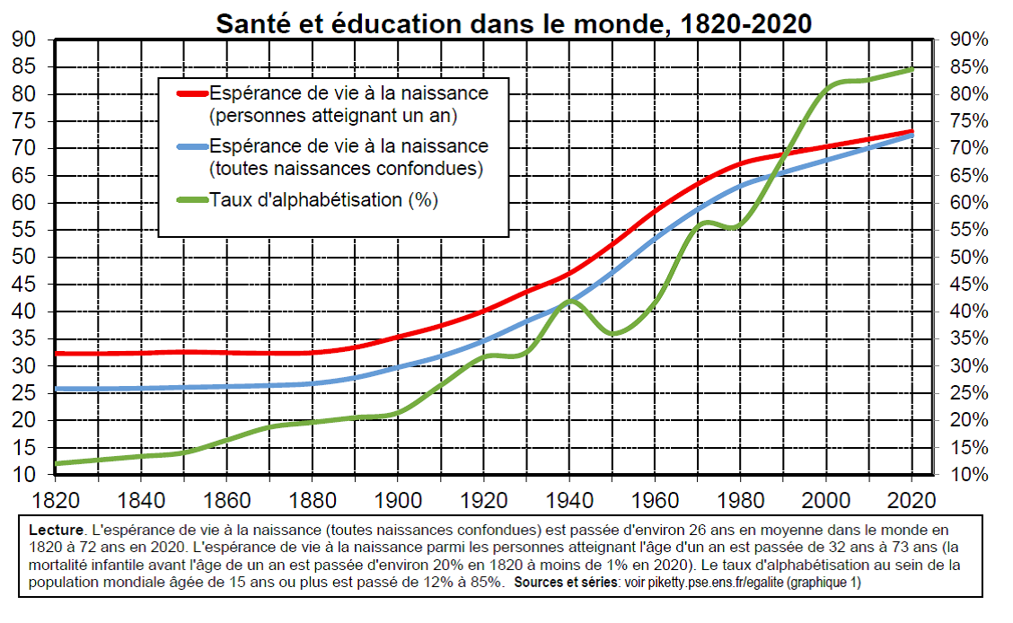

Slide 6
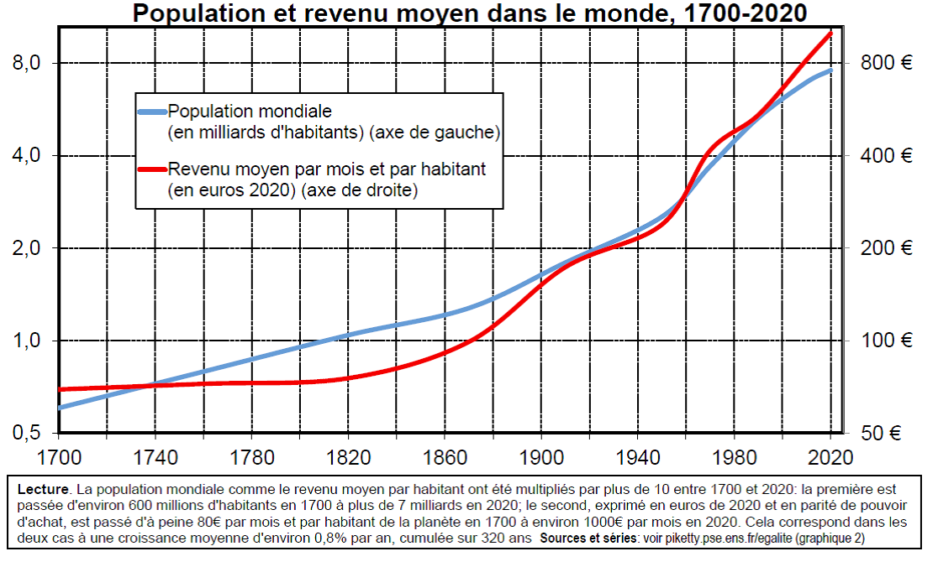

Slide 7
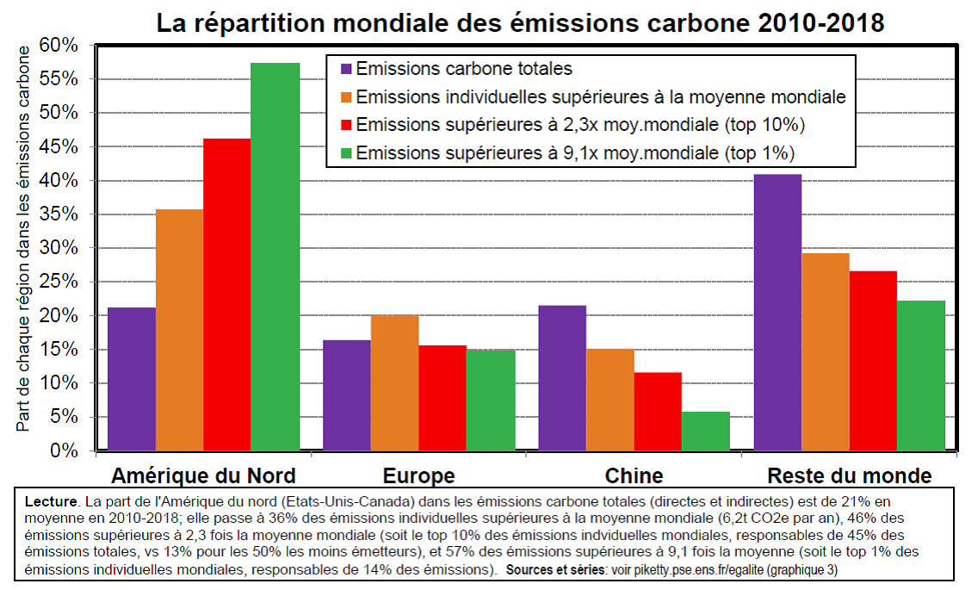

Slide 8
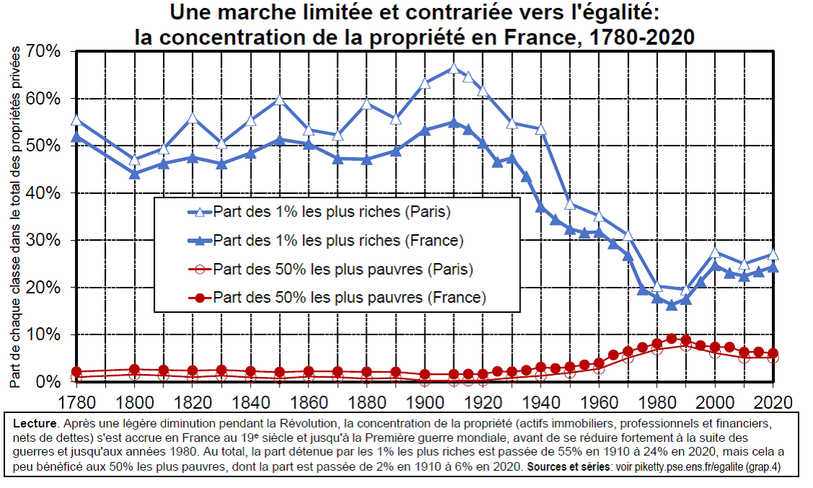

Slide 9
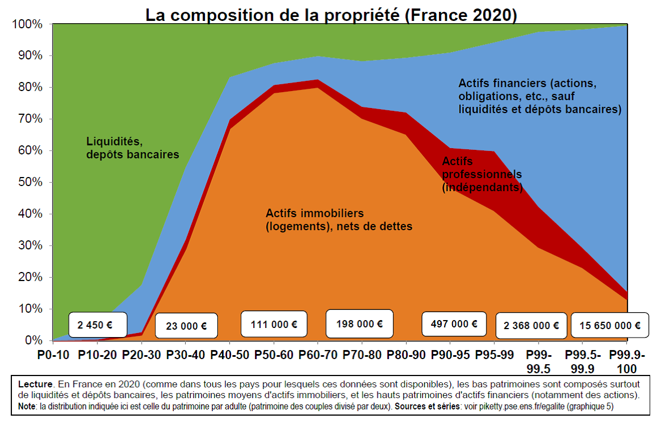

Slide 10
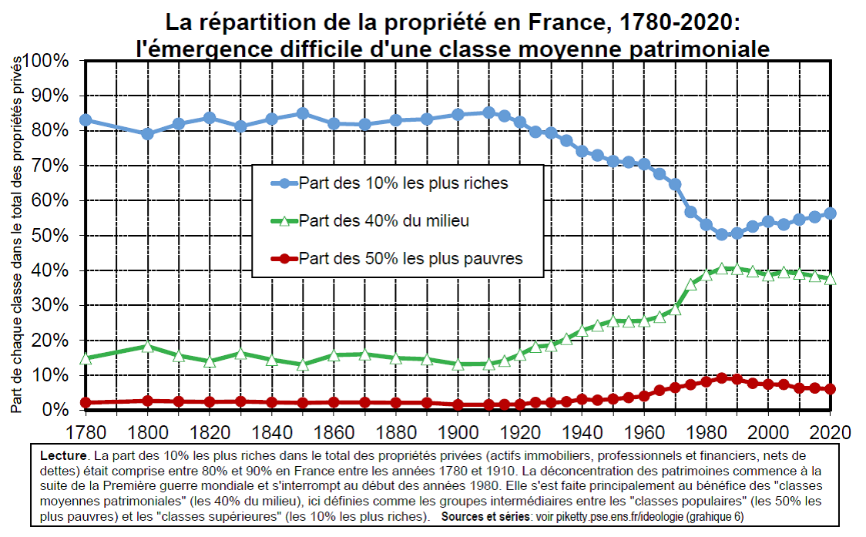

Slide 11
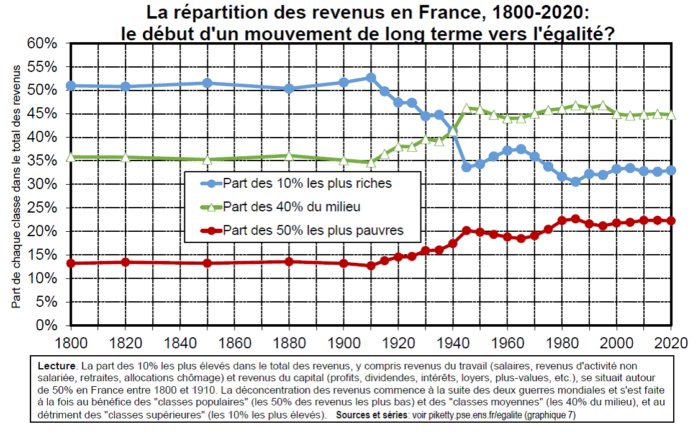

Slide 12
Chapitre 1. La marche vers l’égalité : premiers repères
Chapitre 2. La lente déconcentration du pouvoir et de la propriété
Chapitre 3. L’héritage esclavagiste et colonial
Chapitre 4. La question des réparations
Chapitre 5. Révolutions, statuts et classes
Chapitre 6. La Grande redistribution, 1914-1980
Chapitre 7. Démocratie, socialisme et impôt progressif
Chapitre 8. L’égalité réelle contre les discriminations
Chapitre 9. Sortir du néocolonialisme
Chapitre 10. Vers un socialisme démocratique, écologique et métissé

Slide 13
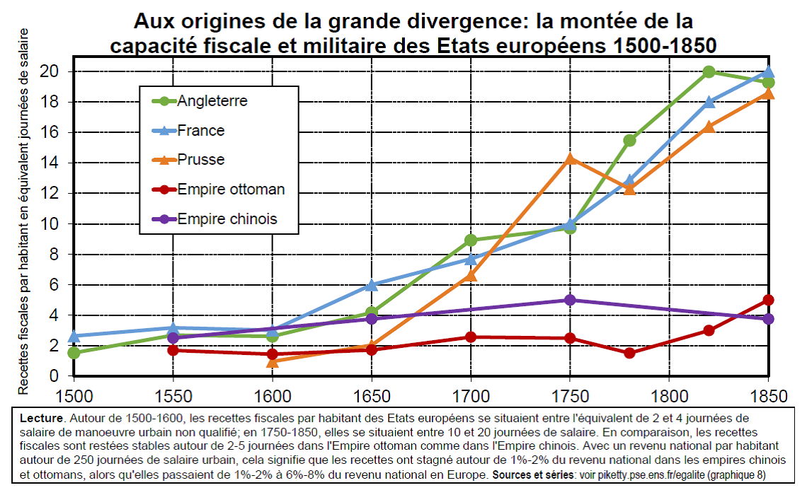

Slide 14
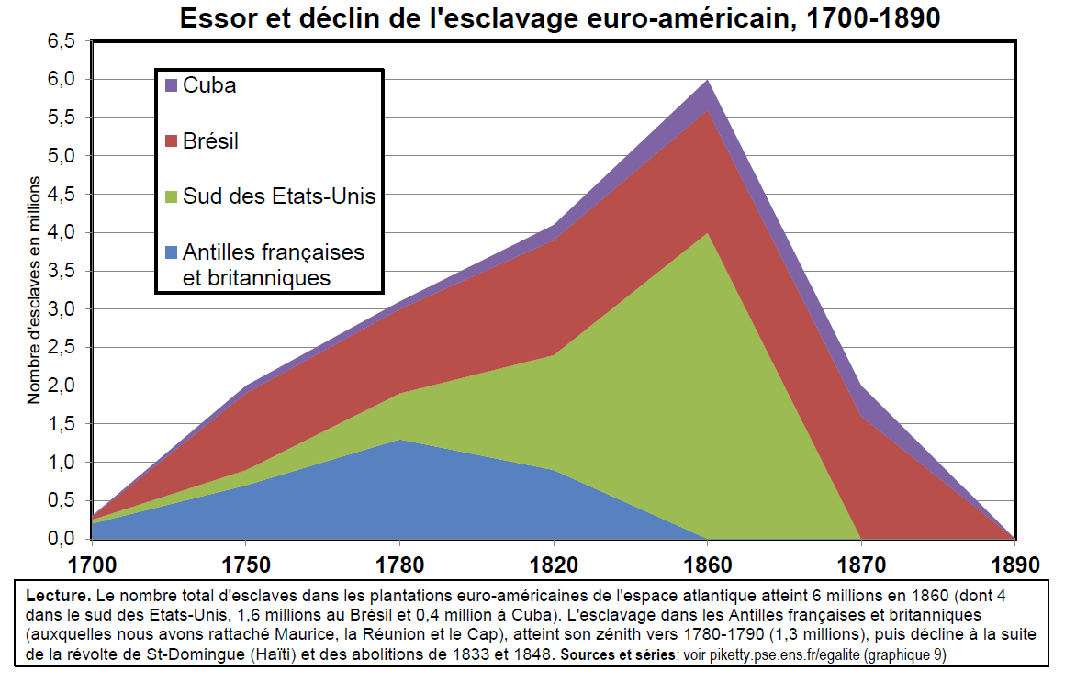

Slide 15
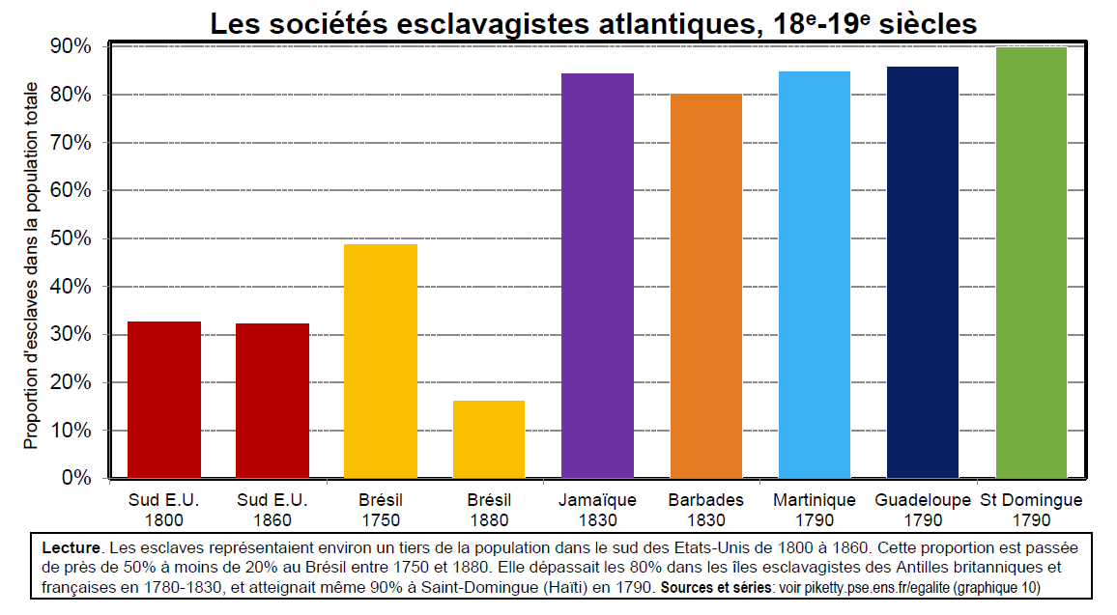

Slide 16
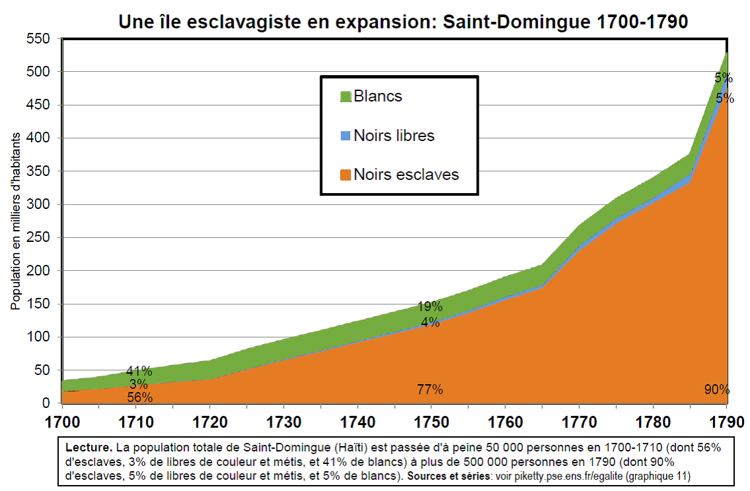

Slide 17
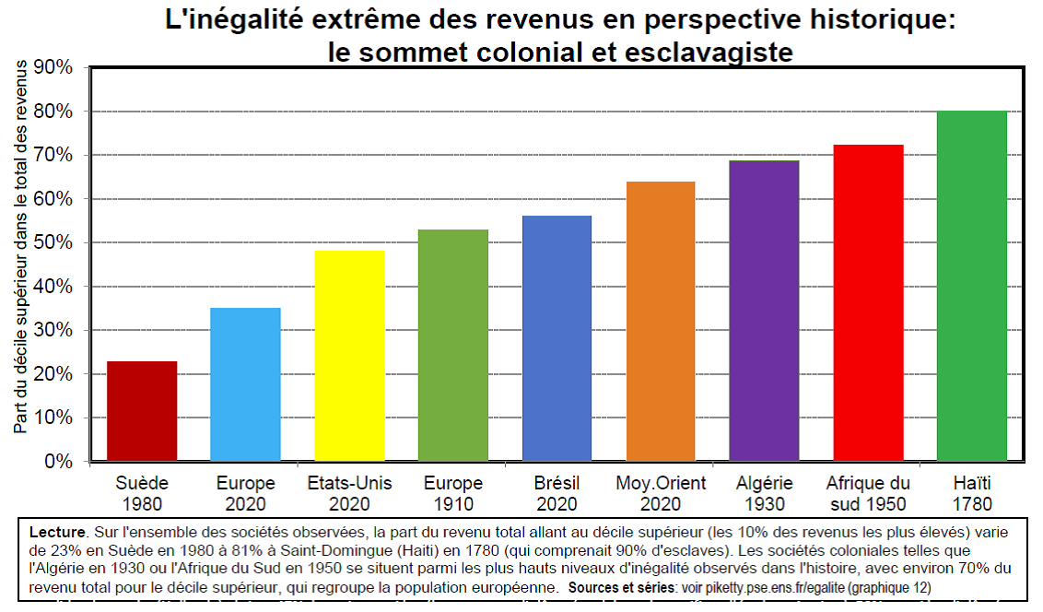

Slide 18
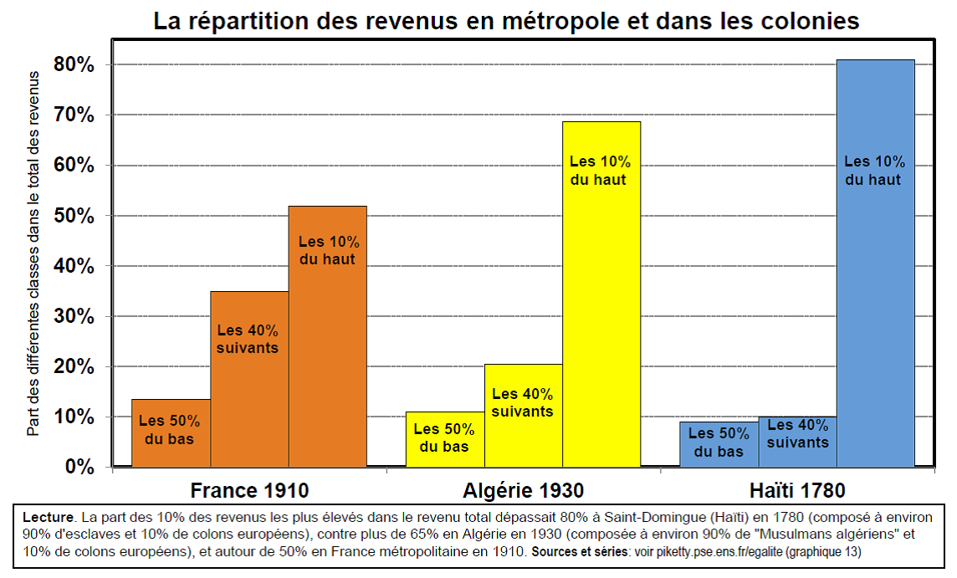

Slide 19
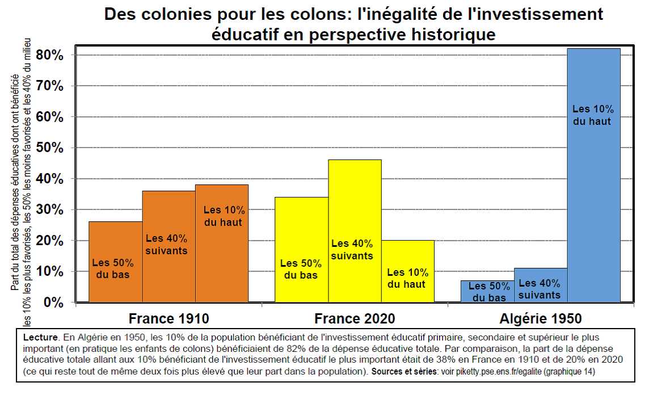

Slide 20
Chapitre 1. La marche vers l’égalité : premiers repères
Chapitre 2. La lente déconcentration du pouvoir et de la propriété
Chapitre 3. L’héritage esclavagiste et colonial
Chapitre 4. La question des réparations
Chapitre 5. Révolutions, statuts et classes
Chapitre 6. La Grande redistribution, 1914-1980
Chapitre 7. Démocratie, socialisme et impôt progressif
Chapitre 8. L’égalité réelle contre les discriminations
Chapitre 9. Sortir du néocolonialisme
Chapitre 10. Vers un socialisme démocratique, écologique et métissé

Slide 21
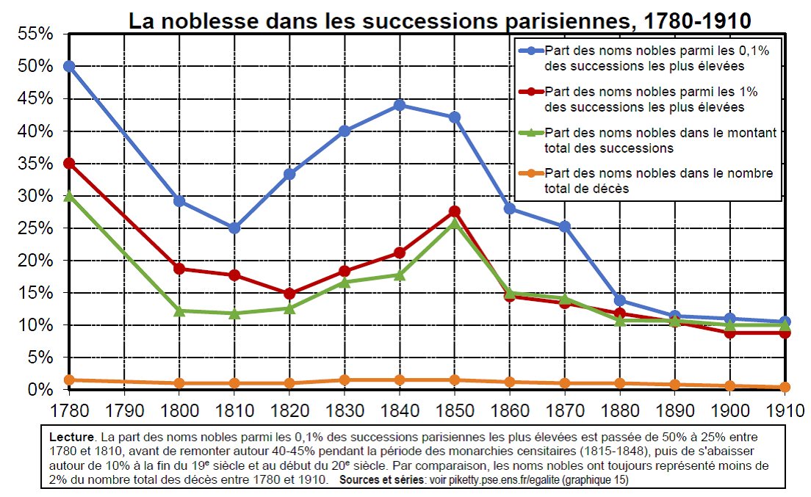

Slide 22
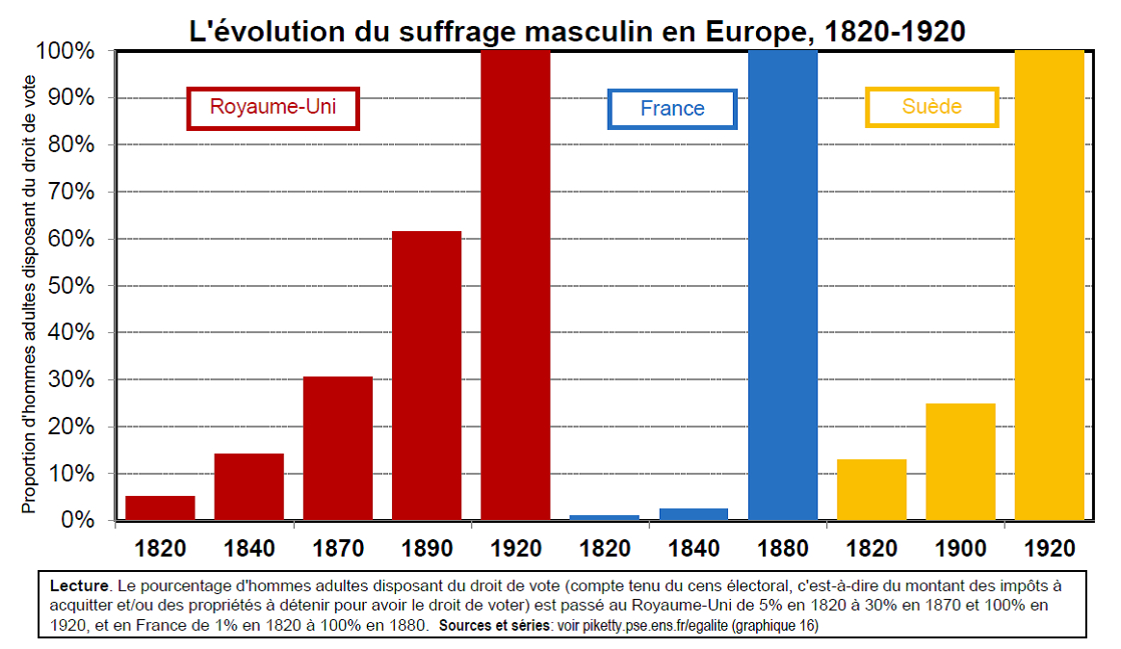

Slide 23
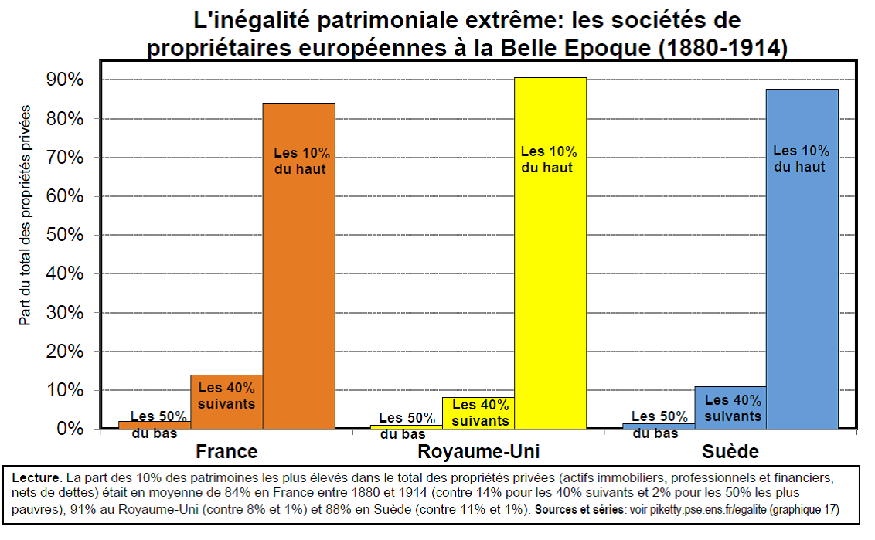

Slide 24
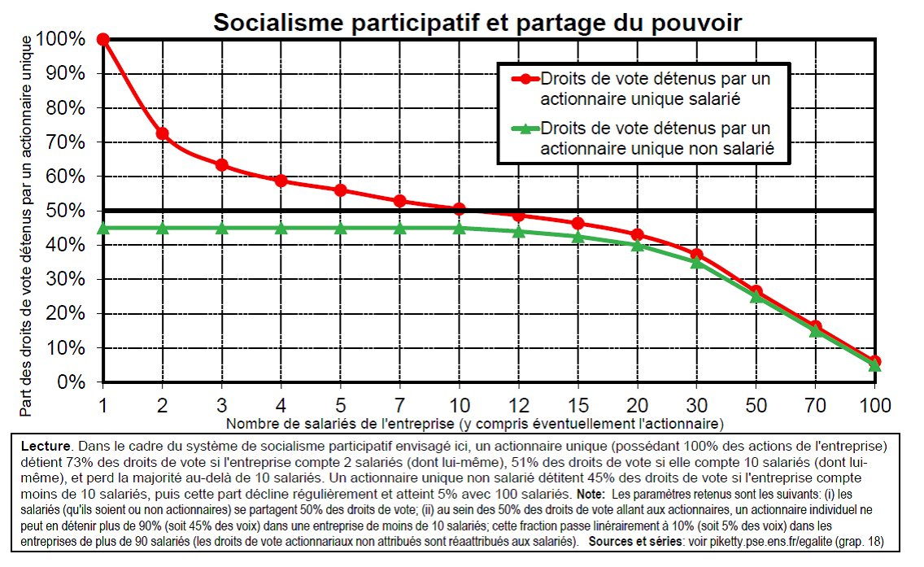

Slide 25
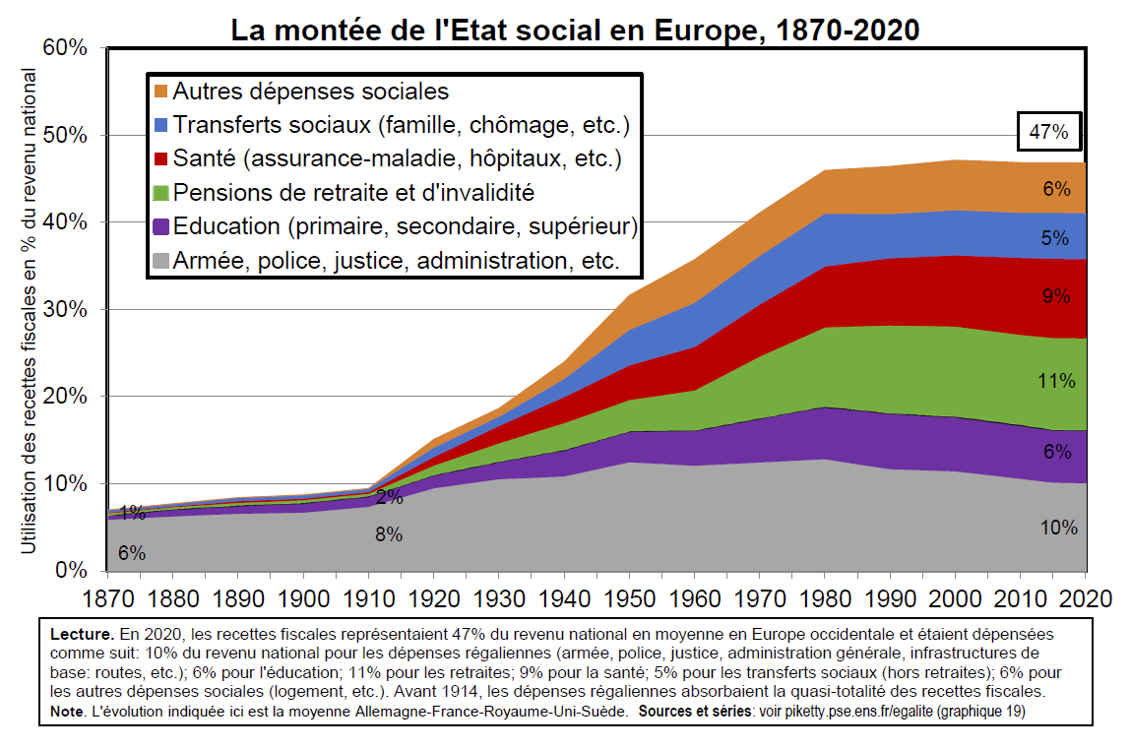

Slide 26
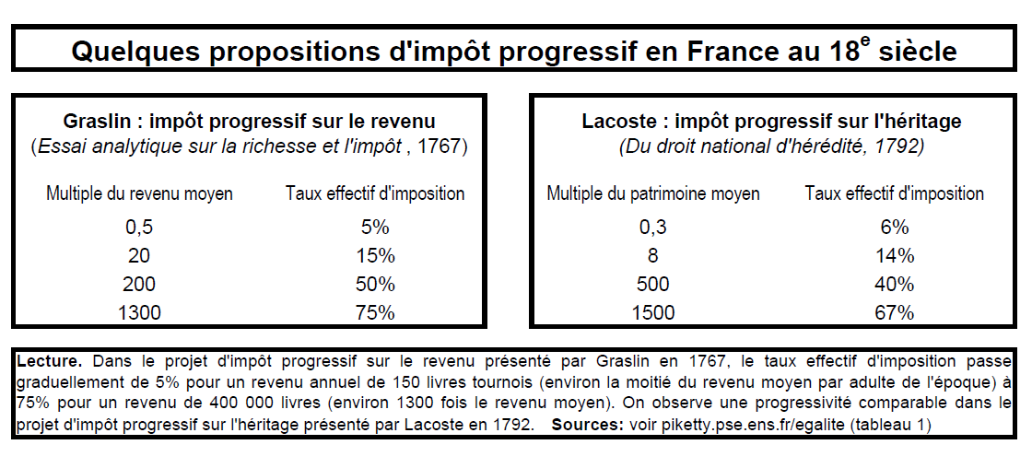

Slide 27
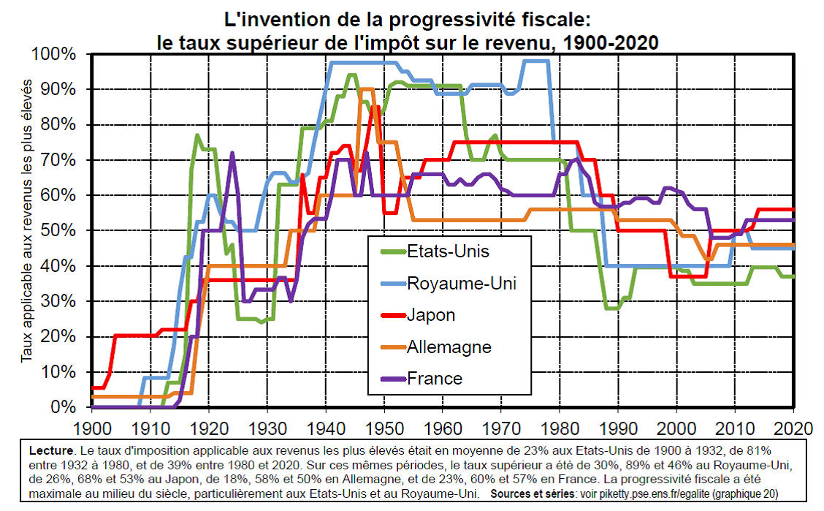

Slide 28
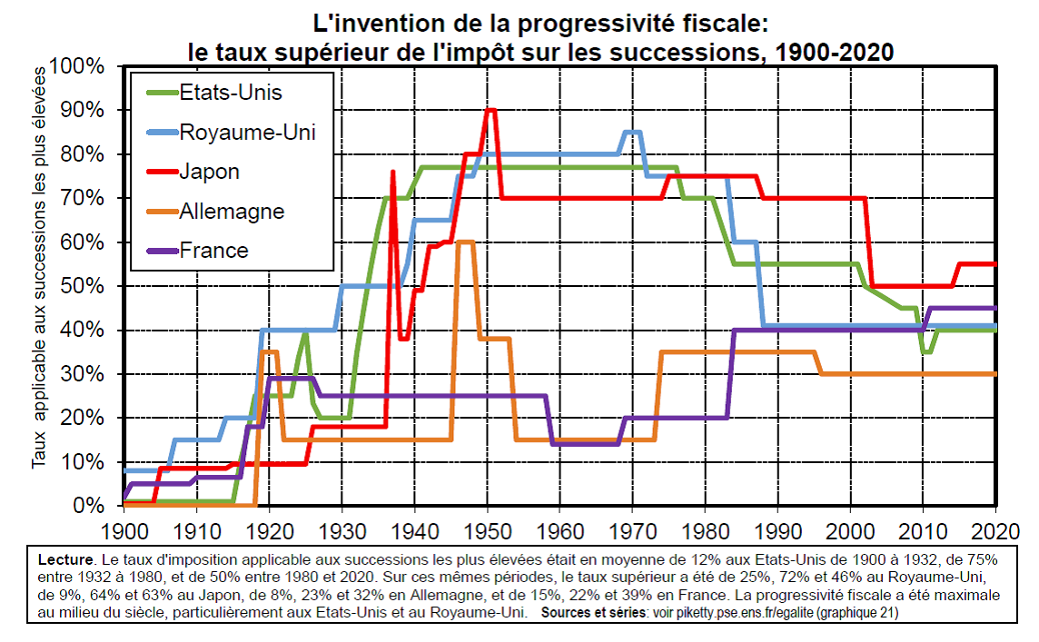

Slide 29
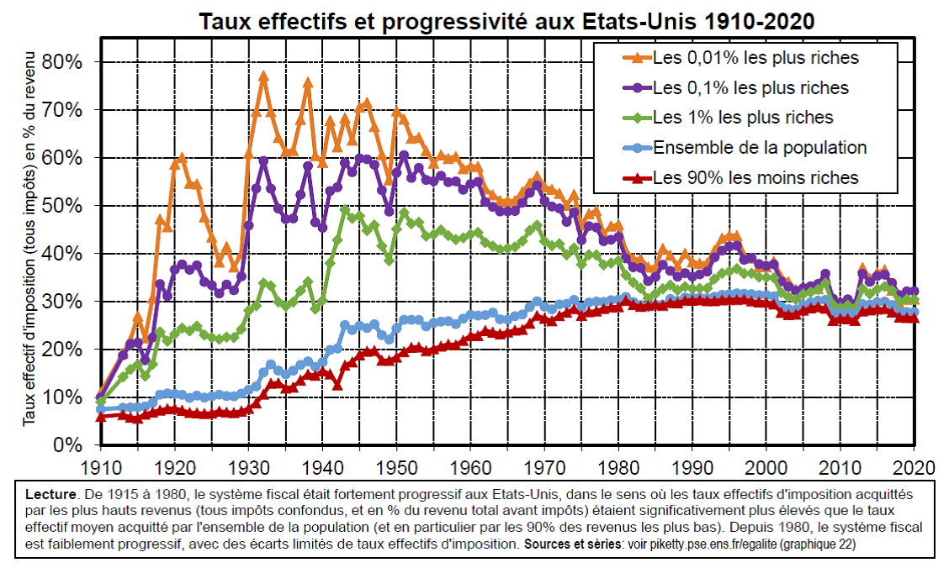

Slide 30
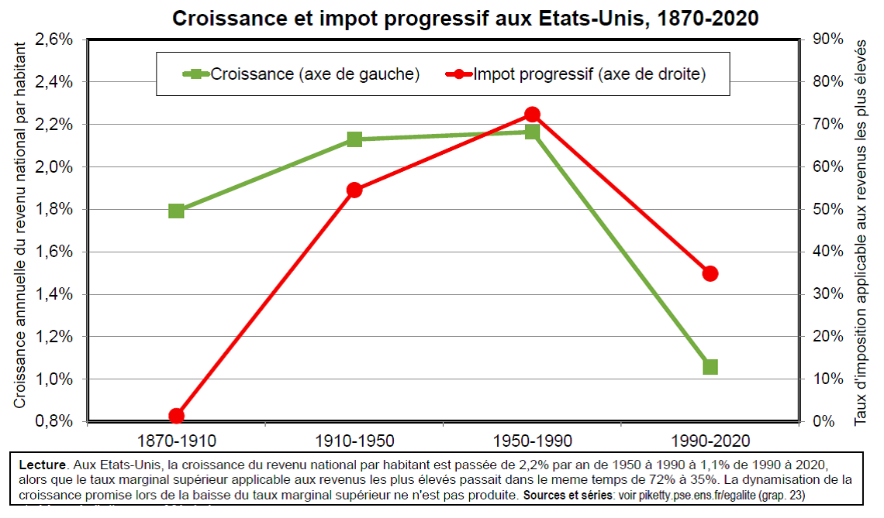

Slide 31
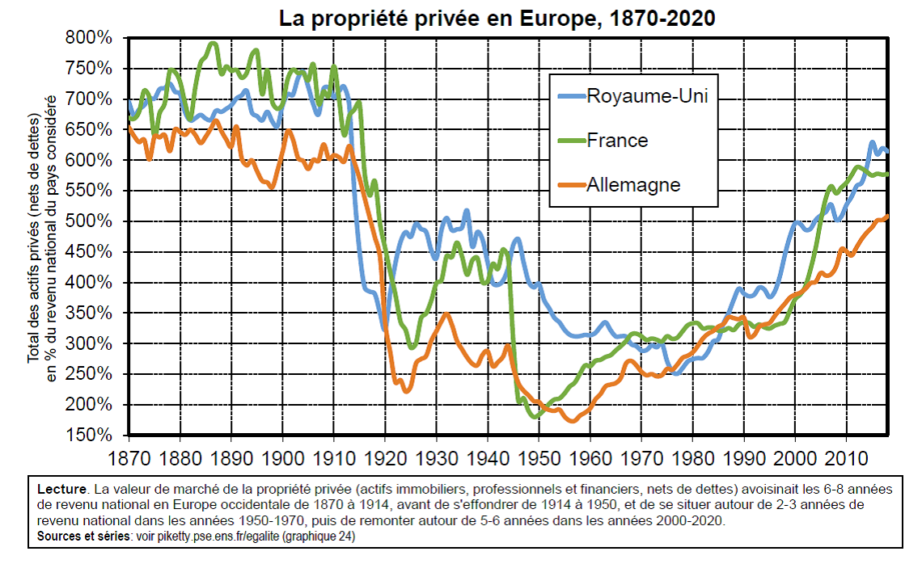

Slide 32
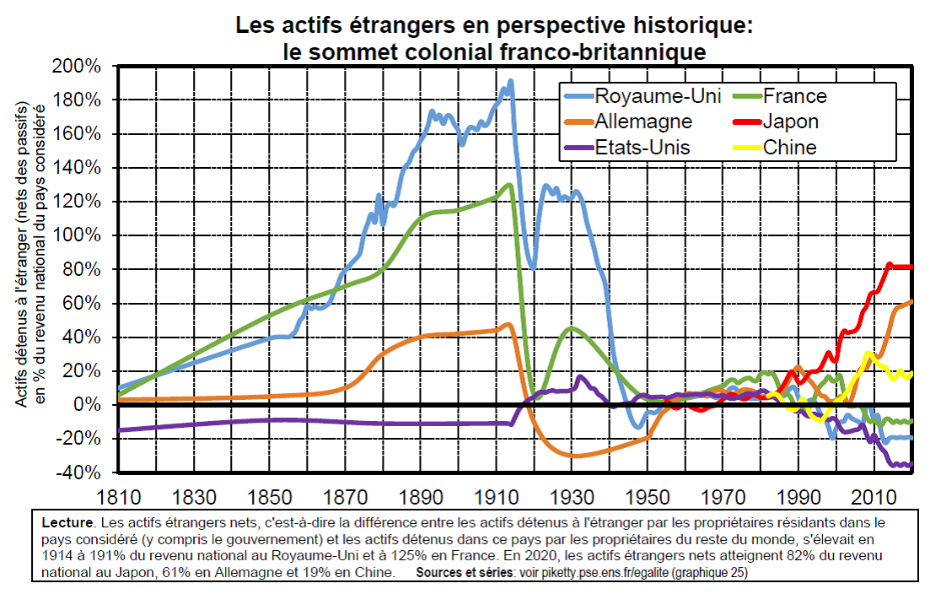

Slide 33
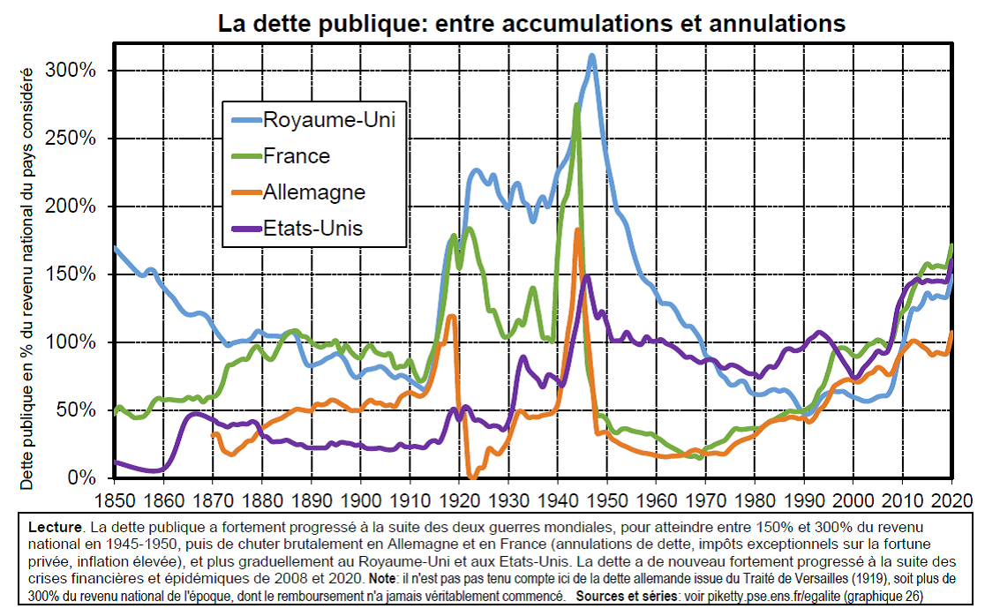

Slide 34
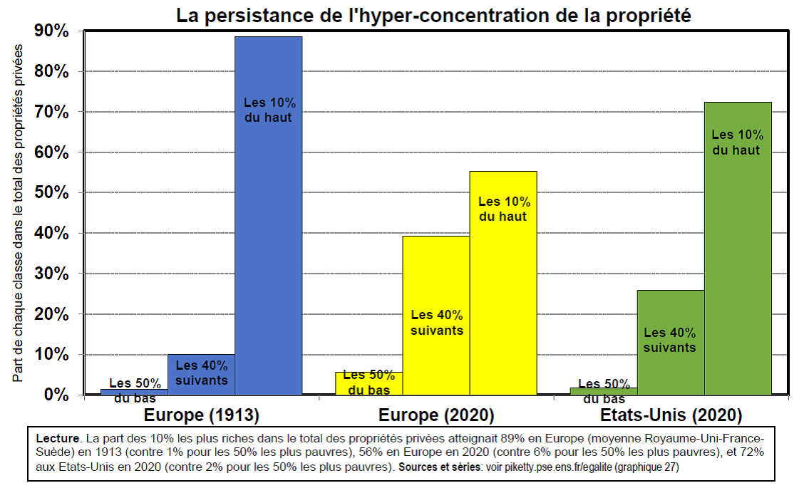

Slide 35
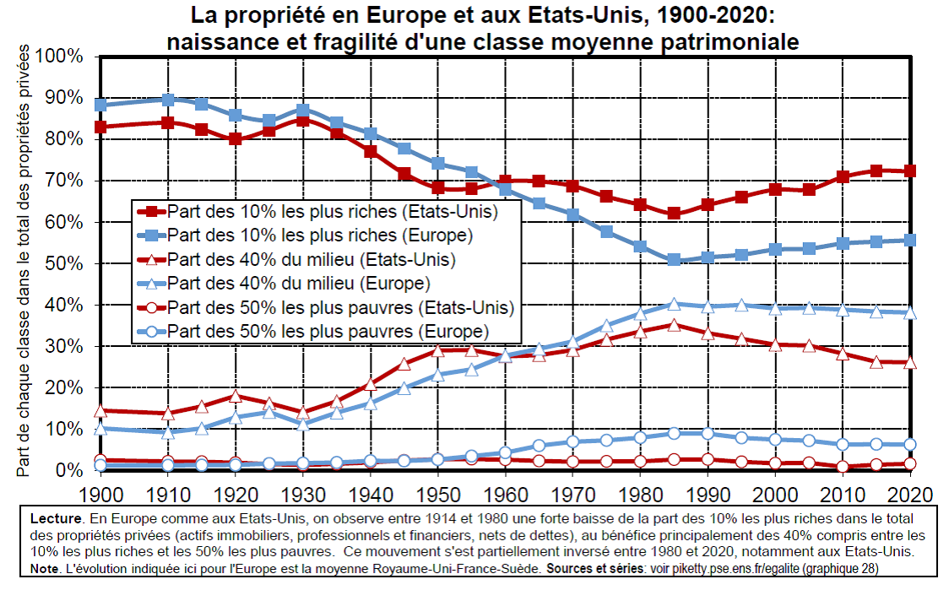

Slide 36
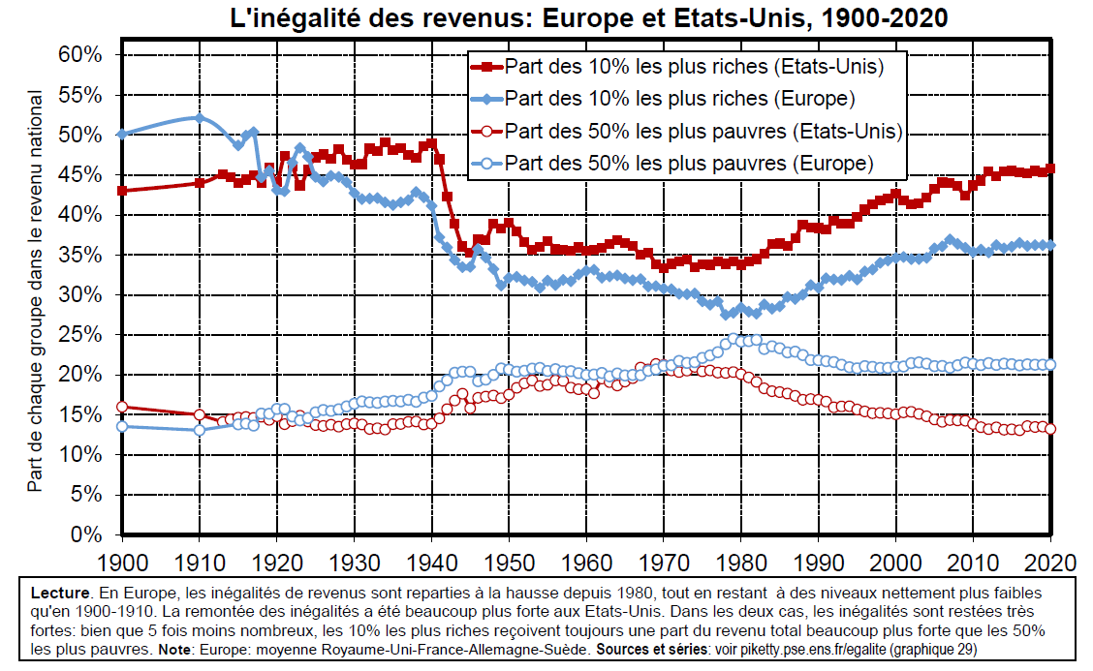

Slide 37
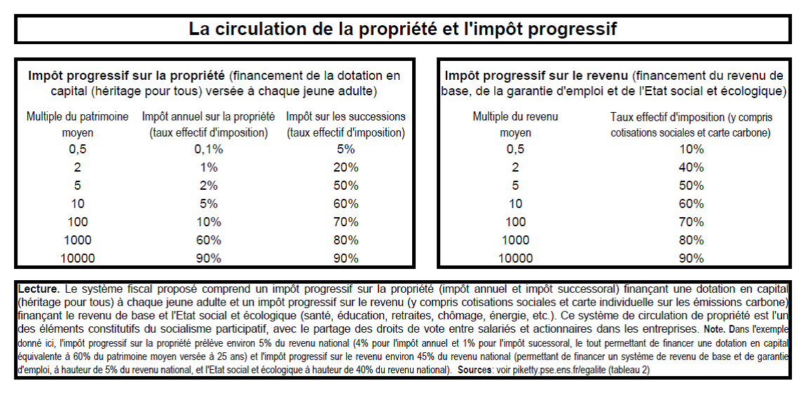

Slide 38
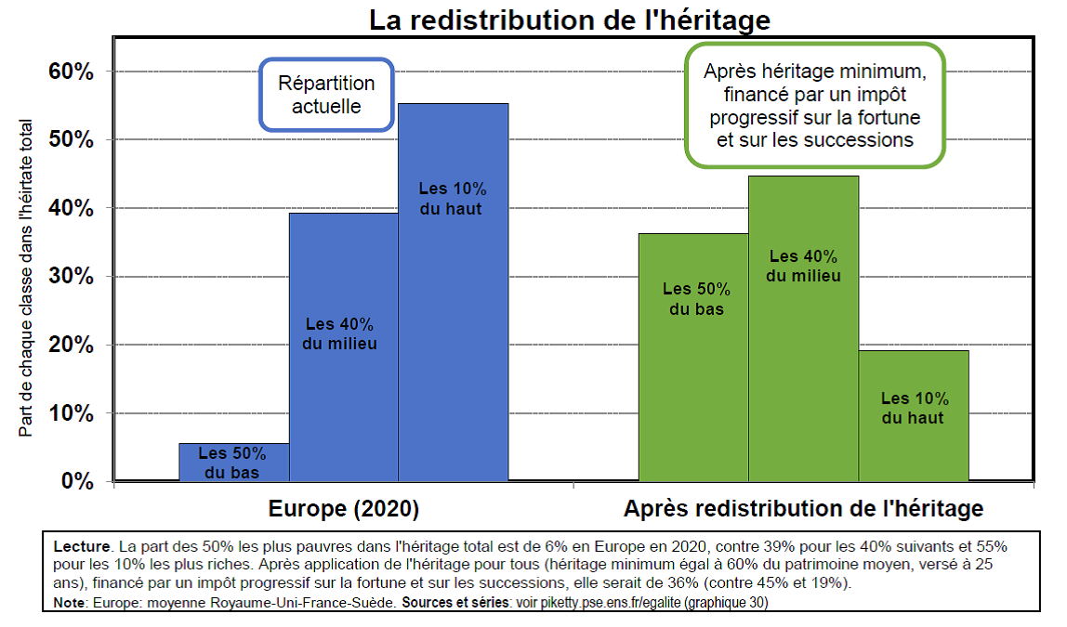

Slide 39
Chapitre 1. La marche vers l’égalité : premiers repères
Chapitre 2. La lente déconcentration du pouvoir et de la propriété
Chapitre 3. L’héritage esclavagiste et colonial
Chapitre 4. La question des réparations
Chapitre 5. Révolutions, statuts et classes
Chapitre 6. La Grande redistribution, 1914-1980
Chapitre 7. Démocratie, socialisme et impôt progressif
Chapitre 8. L’égalité réelle contre les discriminations
Chapitre 9. Sortir du néocolonialisme
Chapitre 10. Vers un socialisme démocratique, écologique et métissé

Slide 40
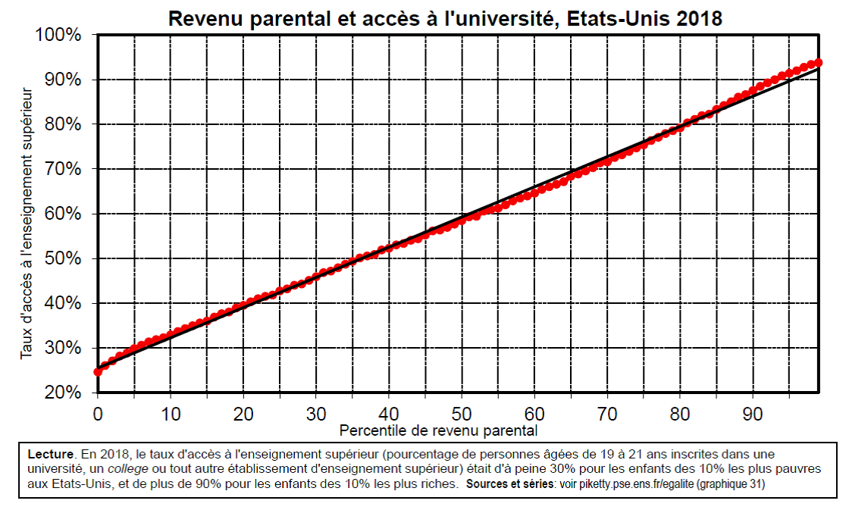

Slide 41
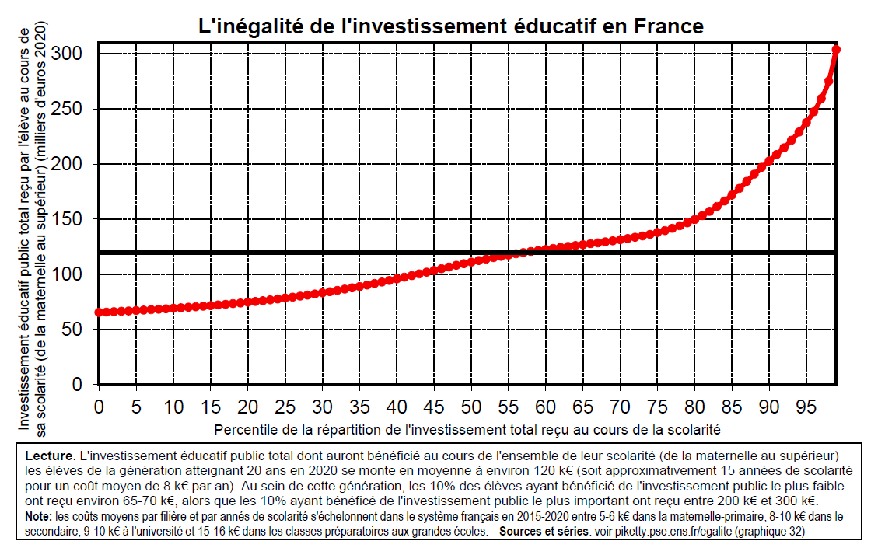

Slide 42
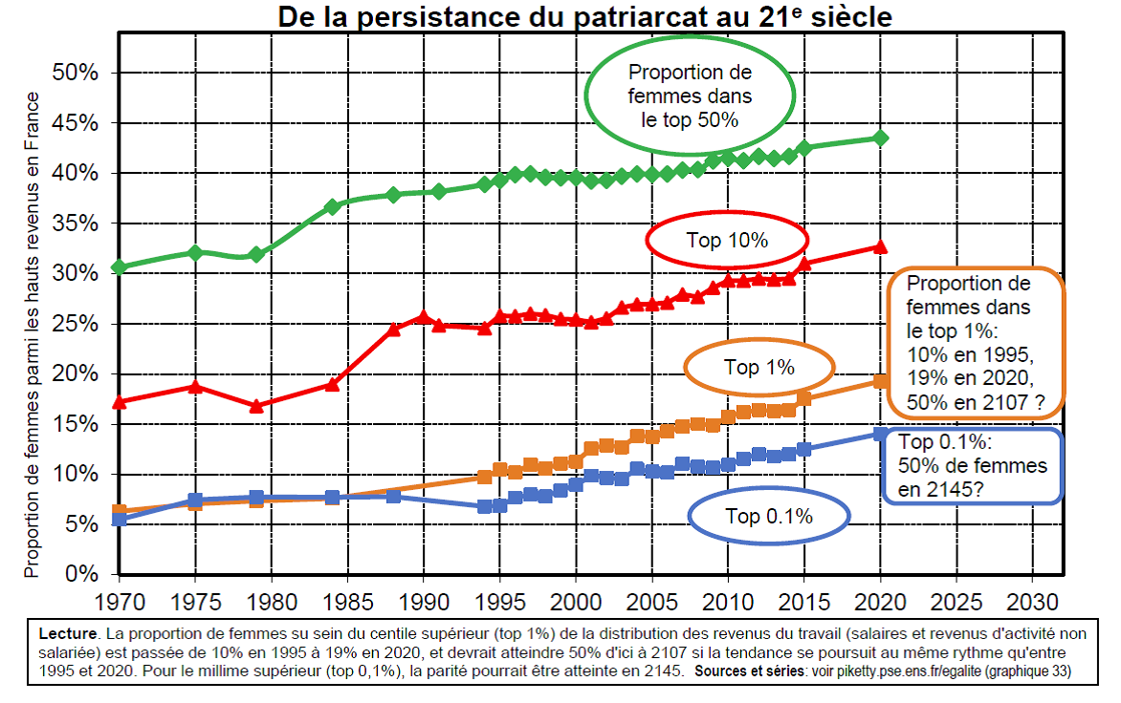

Slide 43
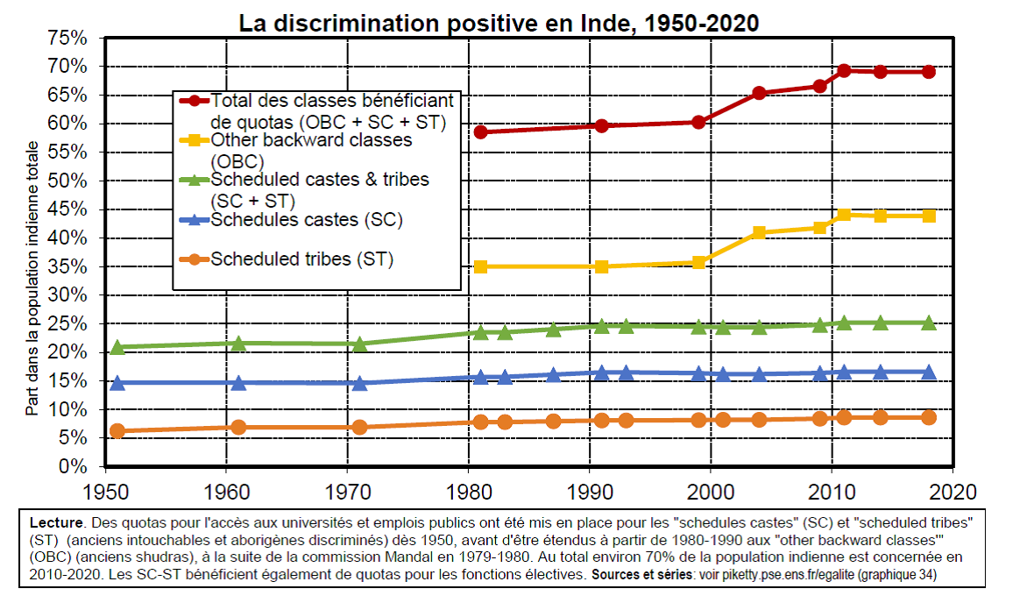

Slide 44
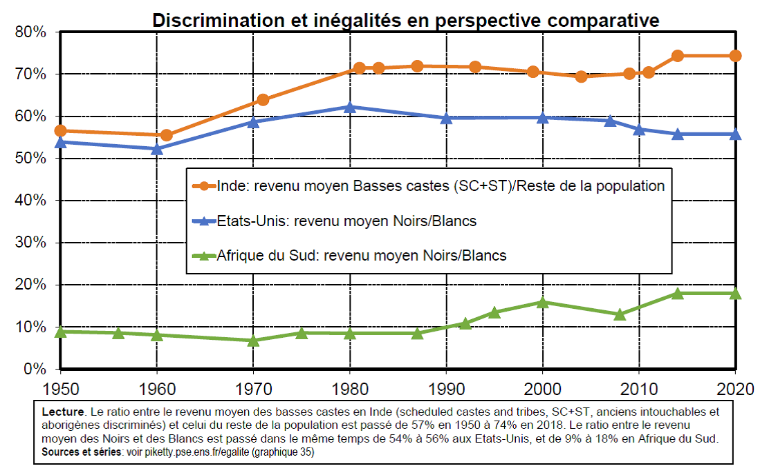

Slide 45
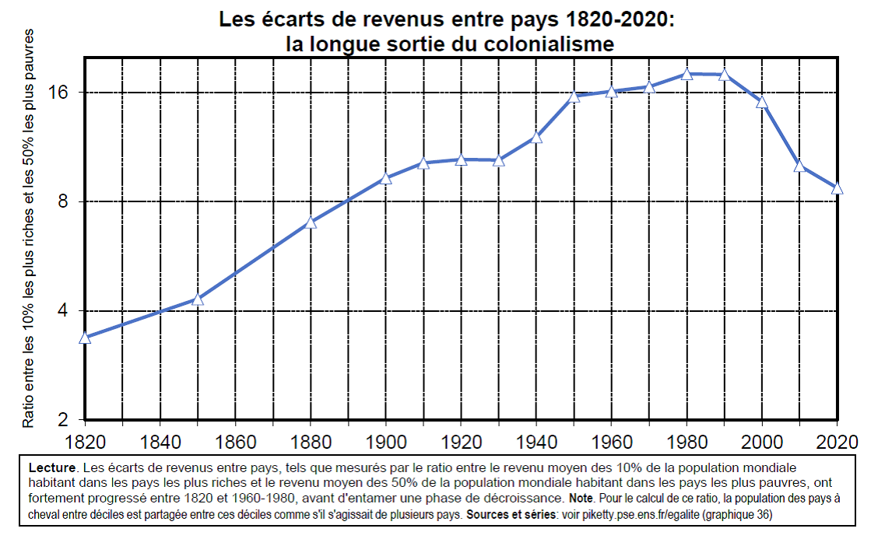

Slide 46
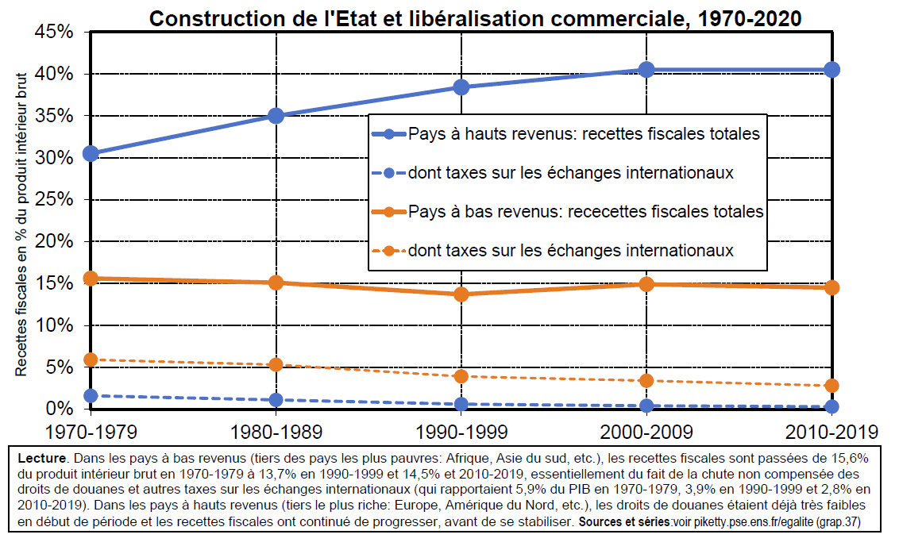

Slide 47
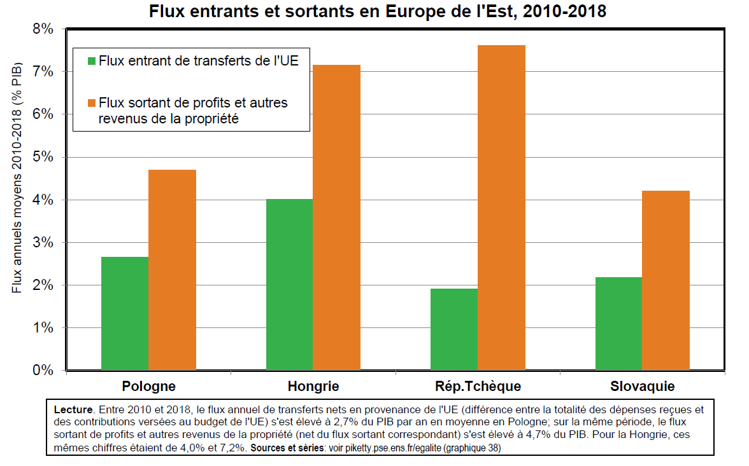

Slide 48
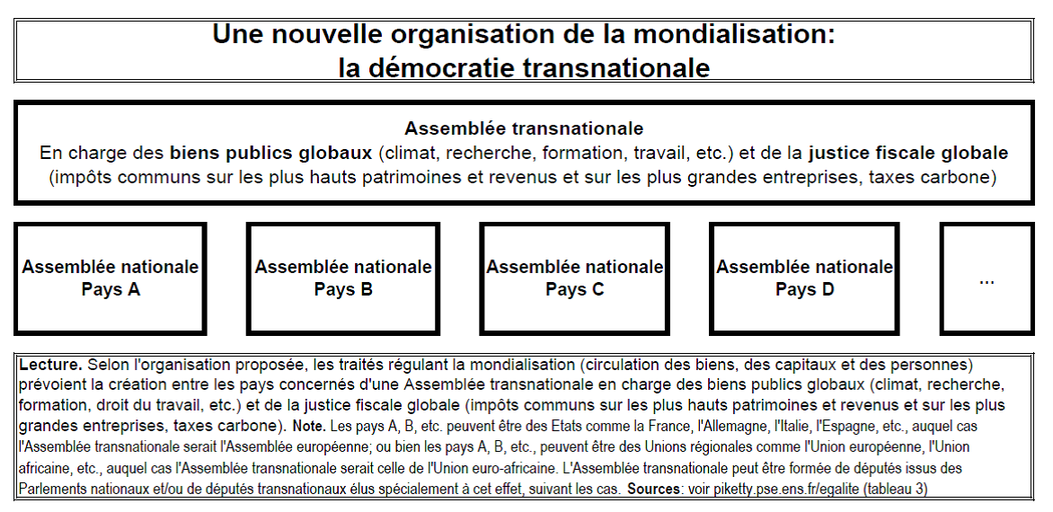

Slide 49
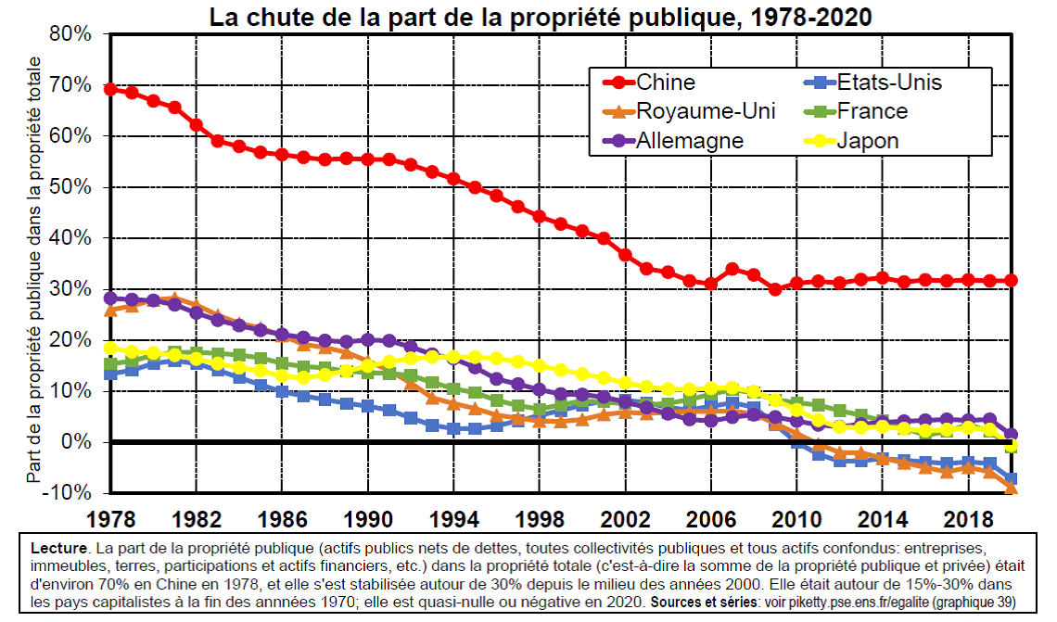

Slide 50
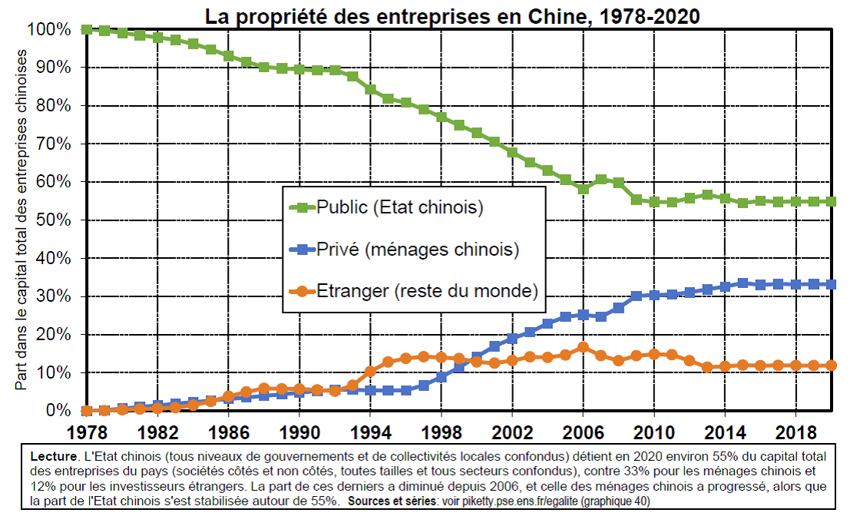

Slide 51
